Slide 1
Ügyféltájékoztató
Vasúti Hatósági Főosztály
Vasútbiztonsági Osztály (VBO)
Sebestyén Dániel
osztályvezető 2025. május 26.

Slide 2
Egységes biztonsági tanúsítvány (SSC) eljárások

Slide 3

ERA egységes biztonsági tanúsítvány (SSC) eljárások
2023-ban az ERA által kezelve:
66 OSS-be feltöltött kérelem
7 OSS-be feltöltött előzetes átvizsgálás
2024-ben az ERA által kezelve:
102 OSS-be feltöltött kérelem
(jelentős növekedés 2023-hoz képest)
8 OSS-be feltöltött előzetes átvizsgálás
ERA kérelemszám növekedés indokai:
4. Vasúti Csomag ötéves évfordulója
EU tagországi leányvállalatok megszüntetése / egyesítése
jelentős változások eltérő kezelése

Slide 4

ERA egységes biztonsági tanúsítvány (SSC) eljárások
Az ERA által kezelt OSS eljárások kb. 40%-a új, vagy módosítási eljárás, amely benyújtása során az alábbi problémák jellemzők:
    közvetlenül a kérelem feltöltése előtti értesítés
    kérelem feltöltése bármilyen értesítés nélkül
    kérelmezők terveinek előközlése kulcsfontosságú
    a megújítási eljárások kiszámíthatóbbak
    jelenleg 217 ERA által kiadott SSC érvényes
    ERA által kezelendő kérelem esetén kapcsolatfelvétel javasolt:
D'ALBERTANSON Simon → Simon.D'ALBERTANSON@era.europa.eu
CUKIERSKI Piotr → Piotr.CUKIERSKI@era.europa.eu

Slide 5

NSA HU egységes biztonsági tanúsítvány (SSC) eljárások
2023-ban az NSA HU által kezelve:
20 teljes HU terület és 7 határátmeneti kérelem
HU területre 18 magyar és 2 külföldi székhelyű társaság
bejövő határátmenetre 2 AT, 1 HR, 1 RO, 0 SI, 1 SK
kimenő határátmenetre 0 AT, 1 HR, 2 RO, 3 SI, 2 SK
2024-ben az NSA HU által kezelve:
11 teljes HU terület és 8 határátmeneti kérelem
HU területre 10 magyar és 1 külföldi székhelyű társaság
bejövő határátmenetre 5 AT, 1 HR, 2 RO, 0 SI, 3 SK
kimenő határátmenetre 0 AT, 2 HR, 4 RO, 3 SI, 3 SK
2025:
az előző évek többszöröse van folyamatban → 1 év csúszás az ERA-hoz képest

Slide 6
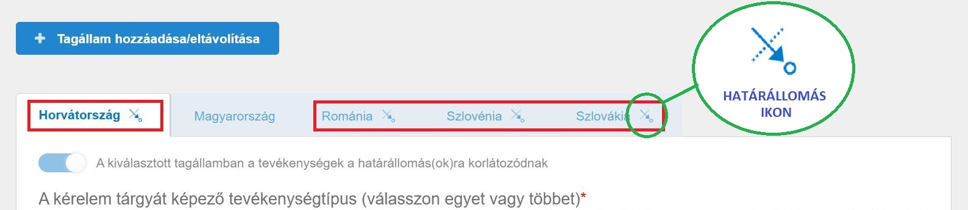
NSA HU határátmeneti engedélyezése
az NSA HU tájékoztatójában szereplő üzemváltó határállomásokra kérhető
→ benne van, hogy melyik a területileg illetékes tagország
NSA SI, HR és SK hatóságokkal tavaly ősszel személyes egyeztetés történt
szomszédos NSA ügyintézők bemutatva
követelmények ISSUE-k formájában → OSS útján
tagország nemzeti nyelvén kell a dokumentációt benyújtani

Slide 7

NSA HU átmeneti munkateher növekedésének okai
3. Vasúti Csomag kivezetése 2025. június 16-ig
változás 2019. június 16-án EU tagországok többségében
moratóriummal 2020. november 1-re halasztva (Covid miatt ráadás 4 hónap is)
kétrészes vasútbiztonsági tanúsítványok lehetőség szerint ki lettek adva a határnapig
biztonságirányítási kézikönyvek (BIK) sokszor 4-5 éve
hatályon kívüli jogszabályokat tartalmaznak
→ hiánypótlás
határátmenetek miatt NSA-kkal való kapcsolattartás
városi vasutak vasútbiztonsági engedély és
tanúsítvány megújítása folyamatban van

Slide 8

4. Vasúti Csomag gyakorlati alkalmazása
a biztonságirányítási rendszer kockázatértékelési (CSM) és forgalomszabályozási (OPE TSI) elemekkel egészült ki
a biztonságirányítási rendszernek (BIR) párhuzamosan kell megfelelni az OSS feltérképező táblázatnak (webfelület), a nemzeti feltérképező táblázatnak (Excel) és az esetleges határátmeneti követelményeknek (random)
az SSC és ECM tanúsítványok az 2013-as integráció után a 4. Vasúti Csomag szerint újra elkülönülnek, egymástól függetlenek
papír alapú SSC tanúsítvány nem keletkezik, csak elektronikus dokumentumok

Slide 9


SSC kérelmek megszüntetésének fő okai
a kérelmező az 5 évvel ezelőtti, 3. Vasúti Csomag szerinti dokumentációt tölti fel, mert „az már a múltkor megfelelt a hatóságnak”
→ a jogszabályi változások miatt nem kiértékelhető
a kérelmező a használni kívánt szomszédos határállomásokat
nem jelöli be, mert nem tud róla, hogy kell, vagy elfelejti
→ területi hatály nem módosítható
a kérelmező „csak Magyarország” terület megjelölésekor az ERA-t jelöli meg, mert azt hallotta, hogy „a 4VCS bevezetése óta az engedélyezés az ERA-hoz került”
→ kiértékelő szervezet nem módosítható
NSA HU által kezelendő kérelem esetén kapcsolatfelvétel javasolt:
Vasútbiztonsági Osztály → vasutbiztonsag@ekm.gov.hu +36 (1) 4771523

Slide 10
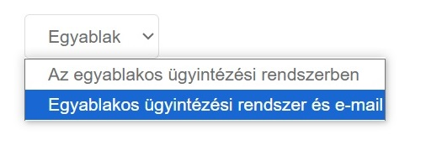
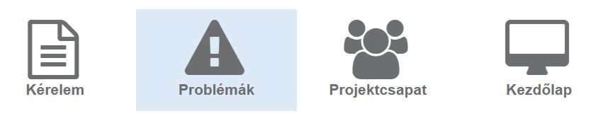

SSC kérelmek késedelmének fő okai
a kérelmező az OSS profiljában nem állítja be az
automatikus értesítést, így a hiánypótlási felhívásokról
(ISSUE-k) csak késve (vagy soha nem) értesül
a kérelmező rossz helyre tölti fel a választ az OSS-n,
így az ügyintéző nem értesül a válaszadásról
a kérelmező a hatóságot presszionálja, hogy intézze el
az ügyét a szomszédos tagországban, ahelyett, hogy a
hiánypótlásokat próbálná teljesíteni
a kérelmező és a külső szakértő között a
kommunikáció nem gördülékeny

Slide 11
Tendenciák a magyar vasúti szektorban

Slide 12


SSC kérelmek tendenciái (leányvállalatok)
több esetben a korábbi ERA által kiadott SSC-t a megújításkor EU tagállami hatóságonként szétválasztják
leányvállalatok közötti feladat szétosztás → ERA költségek és eljárás bonyolultsága
ha nem magyarországi székhelyű a vasúti társaság → működési engedély esetében a VISZ hivatalból indított hatósági ellenőrzés keretében vizsgálja a feltételek meglétét
korábbi ERA akciótervek teljesülését figyelembe kell venni és tovább kell vizsgálni az aktuális EU tagországokban, az ERA erről hivatalból értesít

Slide 13

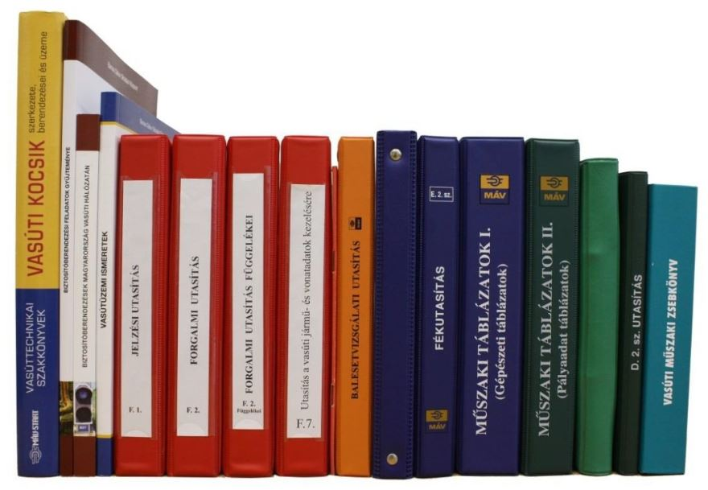
SSC kérelmek tendenciái (kockázatértékelés)
kockázatkezelés kiegészítendő a Vtv. 30/A. § (4) bekezdésben foglaltakkal – az (EU) 402/2013 rendeleten túl az infrastruktúra kezelő biztonságirányítási rendszerébe
be kell építeni az utasítások módosítását
szerepek és felelősségek tisztázása az (EU) 402/2013 rendeletnek és a valóságnak megfelelően
a Vtv. 30/A § (4) bekezdés új feladatként jelenik meg, amely a kockázatértékelési rendszer része
kockázatkezelési küszöbszámokra oda kell figyelni,
mert a vasútbiztonság esetében nem feltétlenül felel
meg más ipari szektorból átvett táblázat

Slide 14
OSS egykapus ügyintézési rendszer frissítései

Slide 15
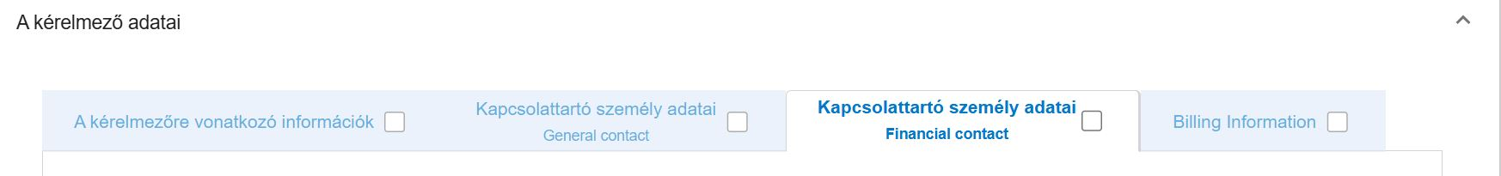
OSS megtett újítások (V1.10.1)
a kérelemvarázsló átalakítása
(cégadatok, pénzügyi kapcsolattartó, számlázási adatok megjelenítése)

Slide 16
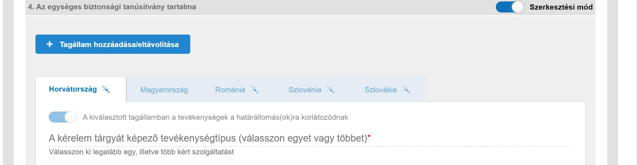
OSS megtett újítások (V1.10.2)
tanúsító szervként eljárva a nemzeti biztonsági hatóságoknak képesnek kell lenniük további tagállamok eltávolítására az SSC-ből

Slide 17
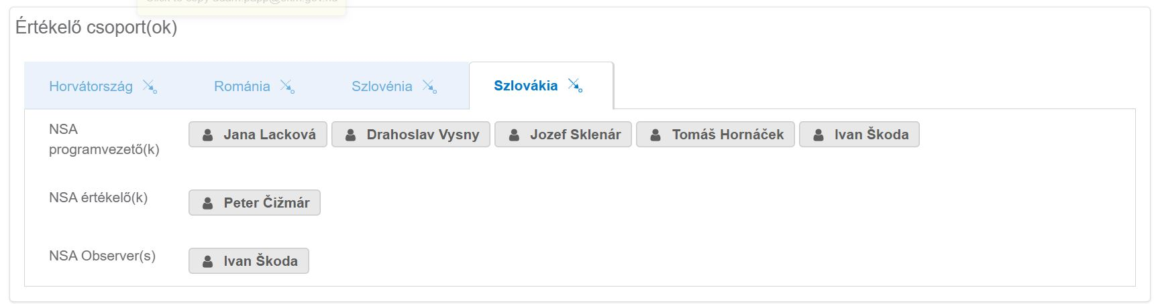
OSS megtett újítások (V1.10.3)
állandó felhasználói csoportok hozzárendelhetők a projektcsapathoz

Slide 18
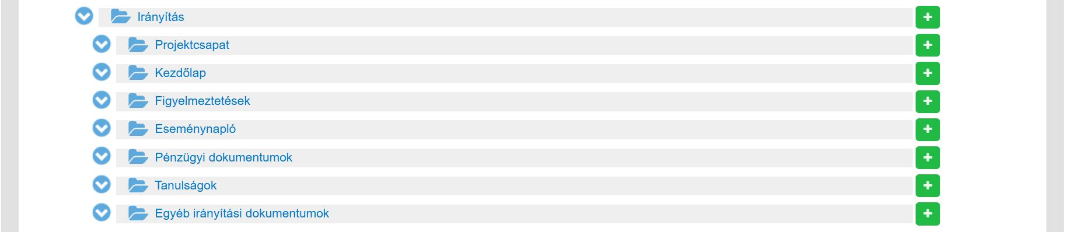
OSS megtett újítások (V1.10.4)
Új pénzügyi és adminisztratív tisztviselő szerepkör hozzáadva a projektcsapathoz, korlátozott hozzáférési jogokkal az OSS könyvtárhoz
(irányítási/pénzügyi dokumentumok és egyéb dokumentumok)

Slide 19

OSS várható újítások (V1.11)
mentés/küldés gomb elhelyezésének javítása a jelentkezési oldalon
SSC PDF sablon javítása (EIN, érvényesség kezdete/vége)
kérelmezők az értékelők kérésére követelményeket adhatnak hozzá a nemzeti megfeleltetési táblázathoz
előzetes kapcsolattartási információk (azonosító, állapot) automatikusan beállításra kerülnek, amikor előzetes kapcsolattartási kérelemből hoz létre valaki kérelmet
3 hónapra növelt türelmi idő (1 hónapról) érvényességi időnél

Slide 20
Megfelelőségértékelési (NoBo, DeBo és AsBo) eljárások

Slide 21

NoBo / DeBo / AsBo szervezetek éves jelentése
a 60/2011. (XI.25.) NFM rendelet 8. § (1) pontjában foglaltak alapján:
„az előző évben végzett megfelelőségértékelő tevékenységéről készített
jelentést minden évben január 31-éig írásban meg kell küldeni” és
„ki kell terjednie a 60/2011. (XI.25.) NFM rendelet 8. § (2) pontjában foglalt
minden alpontjára”
az éves jelentés elkészítéséhez az útmutató az érintettek részére elküldve, hogy minden megfelelőségértékelő szervezet azonos
formai és tartalmi követelményekkel dolgozzon
a 2024. évre vonatkozó jelentéseket minden
érintett szervezet határidőre benyújtotta, a
jelentések feldolgozása folyamatban van

Slide 22

NoBo / DeBo / AsBo kijelölési engedélyek megújítása
2025. év végén és 2026. év elején több megfelelőségértékelő szervezet kijelölési engedélyének az érvényességi ideje lejár
a 60/2011. (XI. 25.) NFM rendelet 7.§ (2) bekezdés alapján:
„A meghosszabbítási kérelmet a lejárat előtt fél évvel korábban be kell nyújtani.”
NoBo engedély meghosszabbítási kérelem benyújtása esetén a 315/2009. (XII. 28.) Korm. rendeletében foglaltak alapján az Európai Bizottság és az EGT-államok érintettek az eljárásban, ami többlet időt jelent (új kérem benyújtása esetén akár 2 hónap!):
a NoBo szervezet engedélyének véleményezése
az Európai Bizottság által vezetett nyilvántartásban (NANDO) való közzététel
A jogszabályokban meghatározott határidőket kérjük betartani!

Slide 23

NoBo / DeBo / AsBo igazgatási szolgáltatási díjak
megjelent:
a közlekedésért felelős miniszter szabályozási feladatkörébe tartozó forgalmazási követelmények tekintetében eljáró megfelelőségértékelő szervezetek kijelölési eljárásáért fizetendő igazgatási szolgáltatási díjakról szóló 2/2025. (I. 31.) ÉKM rendelet
amely 2025. március 3-án lépett hatályba
megváltoztak az eljárásáért fizetendő korábbi díjtételek
a befizetendő összeg kiszámítása az érintettek részére megküldött, fenti rendelet alapján készített táblázat alapján történik, de konzultáció javasolt minden befizetés előtt
a befizetés a kérelem benyújtásakor történik

Slide 24
Vasútbiztonsági Osztály (VBO) kompetencia bővülés

Slide 25

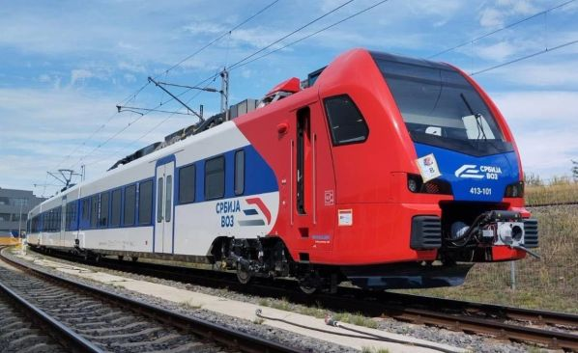
VBO kompetencia bővülés
VBO munkatársak elmúlt fél évben megszerzett kompetenciái:
minden munkatárs rendelkezik legalább közigazgatási alapvizsgával
minden tavaly felvett munkatárs megszerezte a minősítő vizsgáját
5 tavaly felvett munkatárs részt vett egy hetes ERA
alapoktatáson Valenciennesben (FR)
6 munkatárs az NSA SRB képviselői részére
előadást tartott vasúti engedélyezési témákban

Slide 26
NSA SRB ismeretátadás témái
előadó | témakör
Fixl Anikó | Vasúthatósági beadványok kiértékelési gyakorlata
Lázi Dániel | Határátmenetek kezelése
Mácsár Gábor | Megfelelőségértékelési engedélyezési folyamatok bemutatása
Silye Gergely | Vasúthatósági szemlék gyakorlata
Tarnóczky Ádám | Vasúthatósági engedélyezések pénzügyi háttere
Sebestyén Dániel | Vasúthatósági karbantartási tanúsítások OSS egykapus ügyintézési felület alapjai

Slide 27
Köszönöm a figyelmet!

